Slide 1


講座No.21
第12章 前置詞
前置詞

Slide 2
P.166 基本文法の整理
・〈前置詞＋（代）名詞〉の形で、形容詞、副詞の働きをする。前置詞の後に人称代名詞がくるときは、目的格になる。
・前置詞 in…〈in ＋場所〉で「～の中に」、〈in ＋月、年、季節〉で「～に」という意味になる。また、「～後に」という意味で時の経過を表したり、「～で」と言語を表したりすることもできる。
・その他、よく使われる表現を覚えておこう。

Slide 3
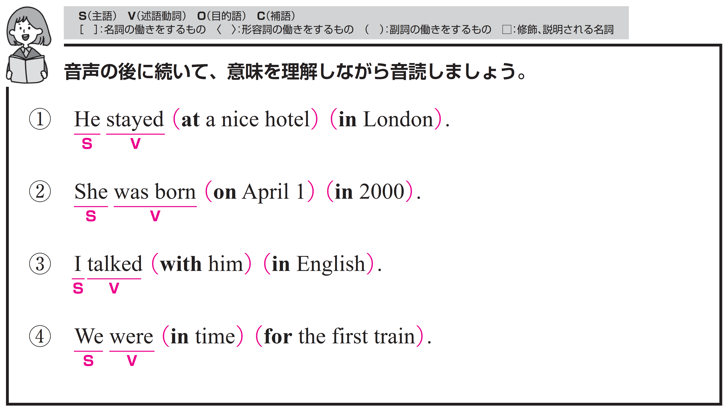
それぞれ、音声が４回ずつ流れます。音声のあとに、ポーズがありますので、すべて英語でリピートしてください。

Slide 4
構造を確認しましょう。

Slide 5
彼はロンドンですてきなホテルに滞在しました。
〇 He がS（主語）、 stayed がV（動詞）です。
〇 at a nice hotel は修飾語で副詞のはたらきです。
「よいホテルで」という意味をもち、
動詞 stayed を修飾し、
「どこで滞在したか」を説明しています。
〇 in London は修飾語で副詞のはたらきです。
「ロンドンで」という意味をもち、
動詞 stayed の場所を説明しています。

Slide 6
Target Sentence
FLASH
CARD
PRACTICE！

Slide 7
彼は 滞在しました /
すてきなホテルに /
ロンドンで /
He stayed /
at a nice hotel / in London. /

Slide 8
He [s-----] /
[a-] a nice hotel /
[i-] London. /

Slide 9
彼は 滞在しました /
すてきなホテルに /
ロンドンで /

Slide 10
ナンシーは 泊まる予定です /
ホテルに / パリで /
Nancy will stay /
at a hotel / in Paris. /

Slide 11
Nancy [w---] [s---] /
[a-] a hotel / [i-] Paris. /

Slide 12
ナンシーは 泊まる予定です /
ホテルに / パリで /

Slide 13
私たちは 歩く予定です /
私たちの学校から /
図書館まで /
We are going to walk /
from our school /
to the library. /

Slide 14
We [a--] [g----] [t-] [w---] /
[f---] our school /
[t-] the library. /

Slide 15
私たちは 歩く予定です /
私たちの学校から /
図書館まで /

Slide 16
彼女は 2000 年の４月１日に生まれました。
〇 She がS（主語）、was born がV（動詞）です。
〇 on April 1 は修飾語で副詞のはたらきです。
「4月1日に」という意味をもち、
was born を修飾しています。
〇 in 2000 は修飾語で副詞のはたらきです。
「2000年に」という意味をもち、
was born を修飾しています。

Slide 17
Target Sentence
FLASH
CARD
PRACTICE！

Slide 18
彼女は 生まれました /
４月１日に / 2000年の /
She was born /
on April 1st / in 2000. /

Slide 19
She [w--] [b---] /
[o-] April 1st / [i-] 2000. /

Slide 20
彼女は 生まれました /
４月１日に / 2000年の /

Slide 21
私は 生まれました / ６月９日に /
I was born / on June 9th. /

Slide 22
I [w--] [b---] / [o-] June 9th. /

Slide 23
私は 生まれました / ６月９日に /

Slide 24
ジョンは 来ました / 日本に / 2015年９月に /
John came / to Japan / in September 2015. /

Slide 25
John [c---] / [t-] Japan / [i-] September 2015. /

Slide 26
ジョンは 来ました / 日本に / 2015年９月に /

Slide 27
私は英語で彼と話しました。
〇 I がS（主語）、 talked がV（動詞）です。
〇 with him は修飾語で副詞のはたらきです。
「彼と」という意味をもち、
動詞 talked を修飾しています。
〇 in English は修飾語で副詞のはたらきです。
「英語で」という意味をもち、
動詞 talked を修飾しています。

Slide 28
Target Sentence
FLASH
CARD
PRACTICE！

Slide 29
私は 話しました / 彼と / 英語で /
I talked / with him / in English. /

Slide 30
I [t-----] / [w---] him / [i-] English. /

Slide 31
私は 話しました / 彼と / 英語で /

Slide 32
私は 手紙を書きました / 彼に / 中国語で /
I wrote / to him / in Chinese. /

Slide 33
I [w----] / [t-] him / [i-] Chinese. /

Slide 34
私は 手紙を書きました / 彼に / 中国語で /

Slide 35
エリは 行きます / 美術館へ / バスで /
Eri goes / to the museum / by bus. /

Slide 36
Eri [g---] / [t-] the museum / [b-] bus. /

Slide 37
エリは 行きます / 美術館へ / バスで /

Slide 38
私たちは始発電車に間に合いました。
〇 We がS（主語）、were がV（動詞）です。
〇 in time は修飾語で副詞のはたらきです。
動詞 were を修飾しています。
〇 for the first train は修飾語で副詞のはたらきです。
動詞 were を修飾しています。

Slide 39
Target Sentence
FLASH
CARD
PRACTICE！

Slide 40
私たちは 間に合いました / 始発電車に /
We were in time /
for the first train. /

Slide 41
[W-] [w---] [i-] time /
[f--] the first train. /

Slide 42
私たちは 間に合いました / 始発電車に /

Slide 43
トムは 間に合いました / その会議に /
Tom was in time /
for the meeting. /

Slide 44
Tom [w--] [i-] [t---] /
[f--] the meeting. /

Slide 45
トムは 間に合いました / その会議に /

Slide 46
彼らは 待っていました / 一列に並んで /
They were waiting /
in line. /

Slide 47
[T---] [w---] [w------] /
[i-] line. /

Slide 48
彼らは 待っていました / 一列に並んで /

Slide 49
Vocabulary
FLASH
CARD
PRACTICE！

Slide 50
Ready？
スライドを見ながらリピートしましょう

Slide 51
滞在する
［s---］

Slide 52
stay

Slide 53
滞在する

Slide 54
ホテル
［h----］

Slide 55
hotel

Slide 56
ホテル

Slide 57
ロンドン
［L-----］

Slide 58
London

Slide 59
ロンドン

Slide 60
生まれる
[b-] [b---]

Slide 61
be born

Slide 62
生まれる

Slide 63
…と話す
[t---] [w---]

Slide 64
talk with

Slide 65
…と話す

Slide 66
間に合って
[i-] [t---]

Slide 67
in time

Slide 68
間に合って

Slide 69
最初の
［f----］

Slide 70
first

Slide 71
最初の

Slide 72
電車
［t----］

Slide 73
train

Slide 74
電車

Slide 75
確認テスト
英語にしなさい

Slide 76
確認テスト①
滞在する
［stay］

Slide 77
確認テスト②
ホテル
［hotel］

Slide 78
確認テスト③
ロンドン
［London］

Slide 79
確認テスト④
生まれる
[be] [born]

Slide 80
確認テスト⑤
…と話す
[talk] [with]

Slide 81
確認テスト⑥
間に合って
[in] [time]

Slide 82
確認テスト⑦
最初の
［first］

Slide 83
確認テスト⑧
電車
［train］

Slide 84

P.167 トレーニング
～に間に合いました。

Slide 85
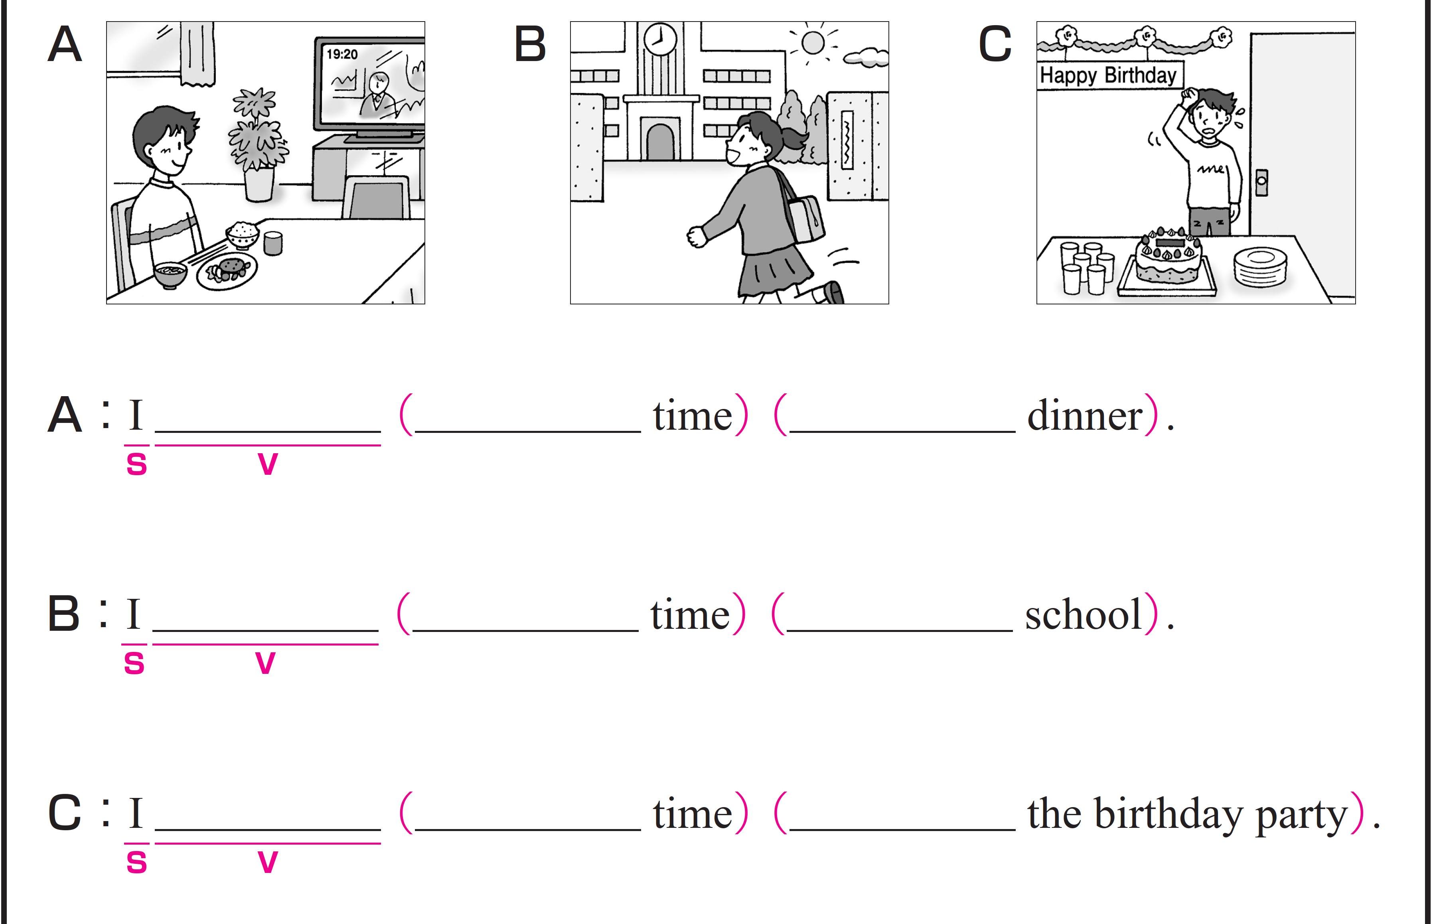
A から C のイラストに合う英文になるように、空欄にあてはまる
英語を書いてください。

Slide 86
次は、音声を聞いて、確認してください。
was in for
was in for
was in for

Slide 87
完成した英文を、声に出して音読しておきましょう。
was in for
was in for
was in for

Slide 88
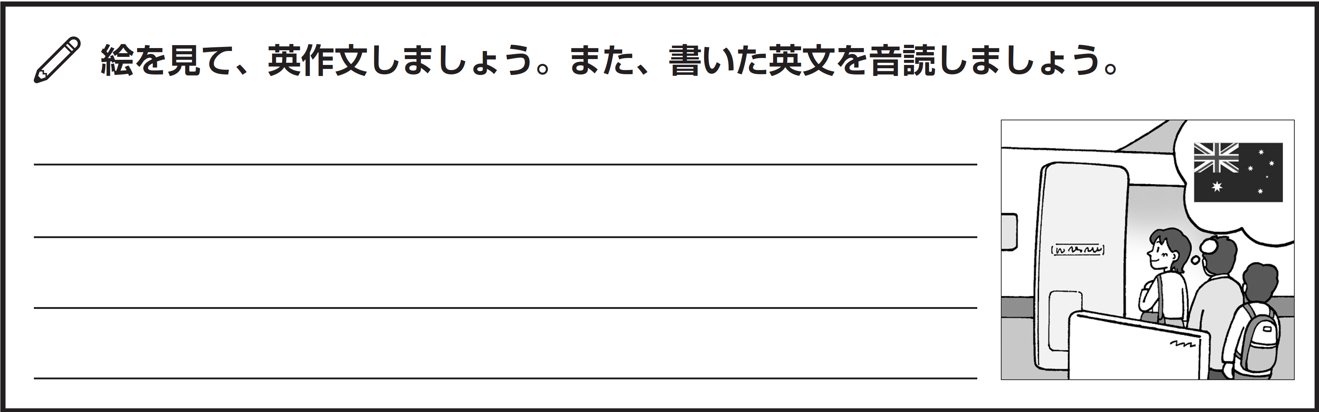
練習したターゲットセンテンスを使って、英作文しましょう。
I was in time for the plane to Australia.

Slide 89
P.168～172 英語の文章を読もう
学習した文法をふくむ英語の文章を読みましょう。

Slide 90
STEP １ Scanning
情報を検索しながら聞く！

Slide 91



STEP１の日本語と、放送される英文の
内容が合っているか聞き取りましょう。
標準
倍速
「北海道でとれたニシンは、京都に船で送られていました」

Slide 92
英文がどれくらい理解できたかチェックしましょう。

Slide 93
Vocabulary
FLASH
CARD
PRACTICE！

Slide 94
Ready？
スライドを見ながらリピートしましょう

Slide 95
…出身の
［f---］

Slide 96
from

Slide 97
…出身の

Slide 98
ニシン
［h------］

Slide 99
herring

Slide 100
ニシン

Slide 101
時代
［p-----］

Slide 102
period

Slide 103
時代

Slide 104
catch の
過去形
［c-----］

Slide 105
caught

Slide 106
catch の
過去形

Slide 107
たくさんの…
a [l--] [o-]...

Slide 108
a lot of...

Slide 109
たくさんの…

Slide 110
…を乾燥させる
［d--］

Slide 111
dry

Slide 112
…を乾燥させる

Slide 113
bring の
過去形
［b------］

Slide 114
brought

Slide 115
bring の
過去形

Slide 116
…で
［b-］

Slide 117
by

Slide 118
…で

Slide 119
（食べ物などを）
出す
［s----］

Slide 120
serve

Slide 121
（食べ物などを）
出す

Slide 122
始まり
［b--------］

Slide 123
beginning

Slide 124
始まり

Slide 125
確認テスト
英語にしなさい

Slide 126
確認テスト①
…出身の
［from］

Slide 127
確認テスト②
ニシン
［herring］

Slide 128
確認テスト③
時代
［period］

Slide 129
確認テスト④
catch の
過去形
［caught］

Slide 130
確認テスト⑤
たくさんの…
a [lot] [of]...

Slide 131
確認テスト⑥
…を乾燥させる
［dry］

Slide 132
確認テスト⑦
bring の
過去形
［brought］

Slide 133
確認テスト⑧
…で
［by］

Slide 134
確認テスト⑨
（食べ物などを）
出す
［serve］

Slide 135
確認テスト⑩
始まり
［beginning］

Slide 136
STEP ２ Slash Reading
意味のまとまりに分ける！

Slide 137
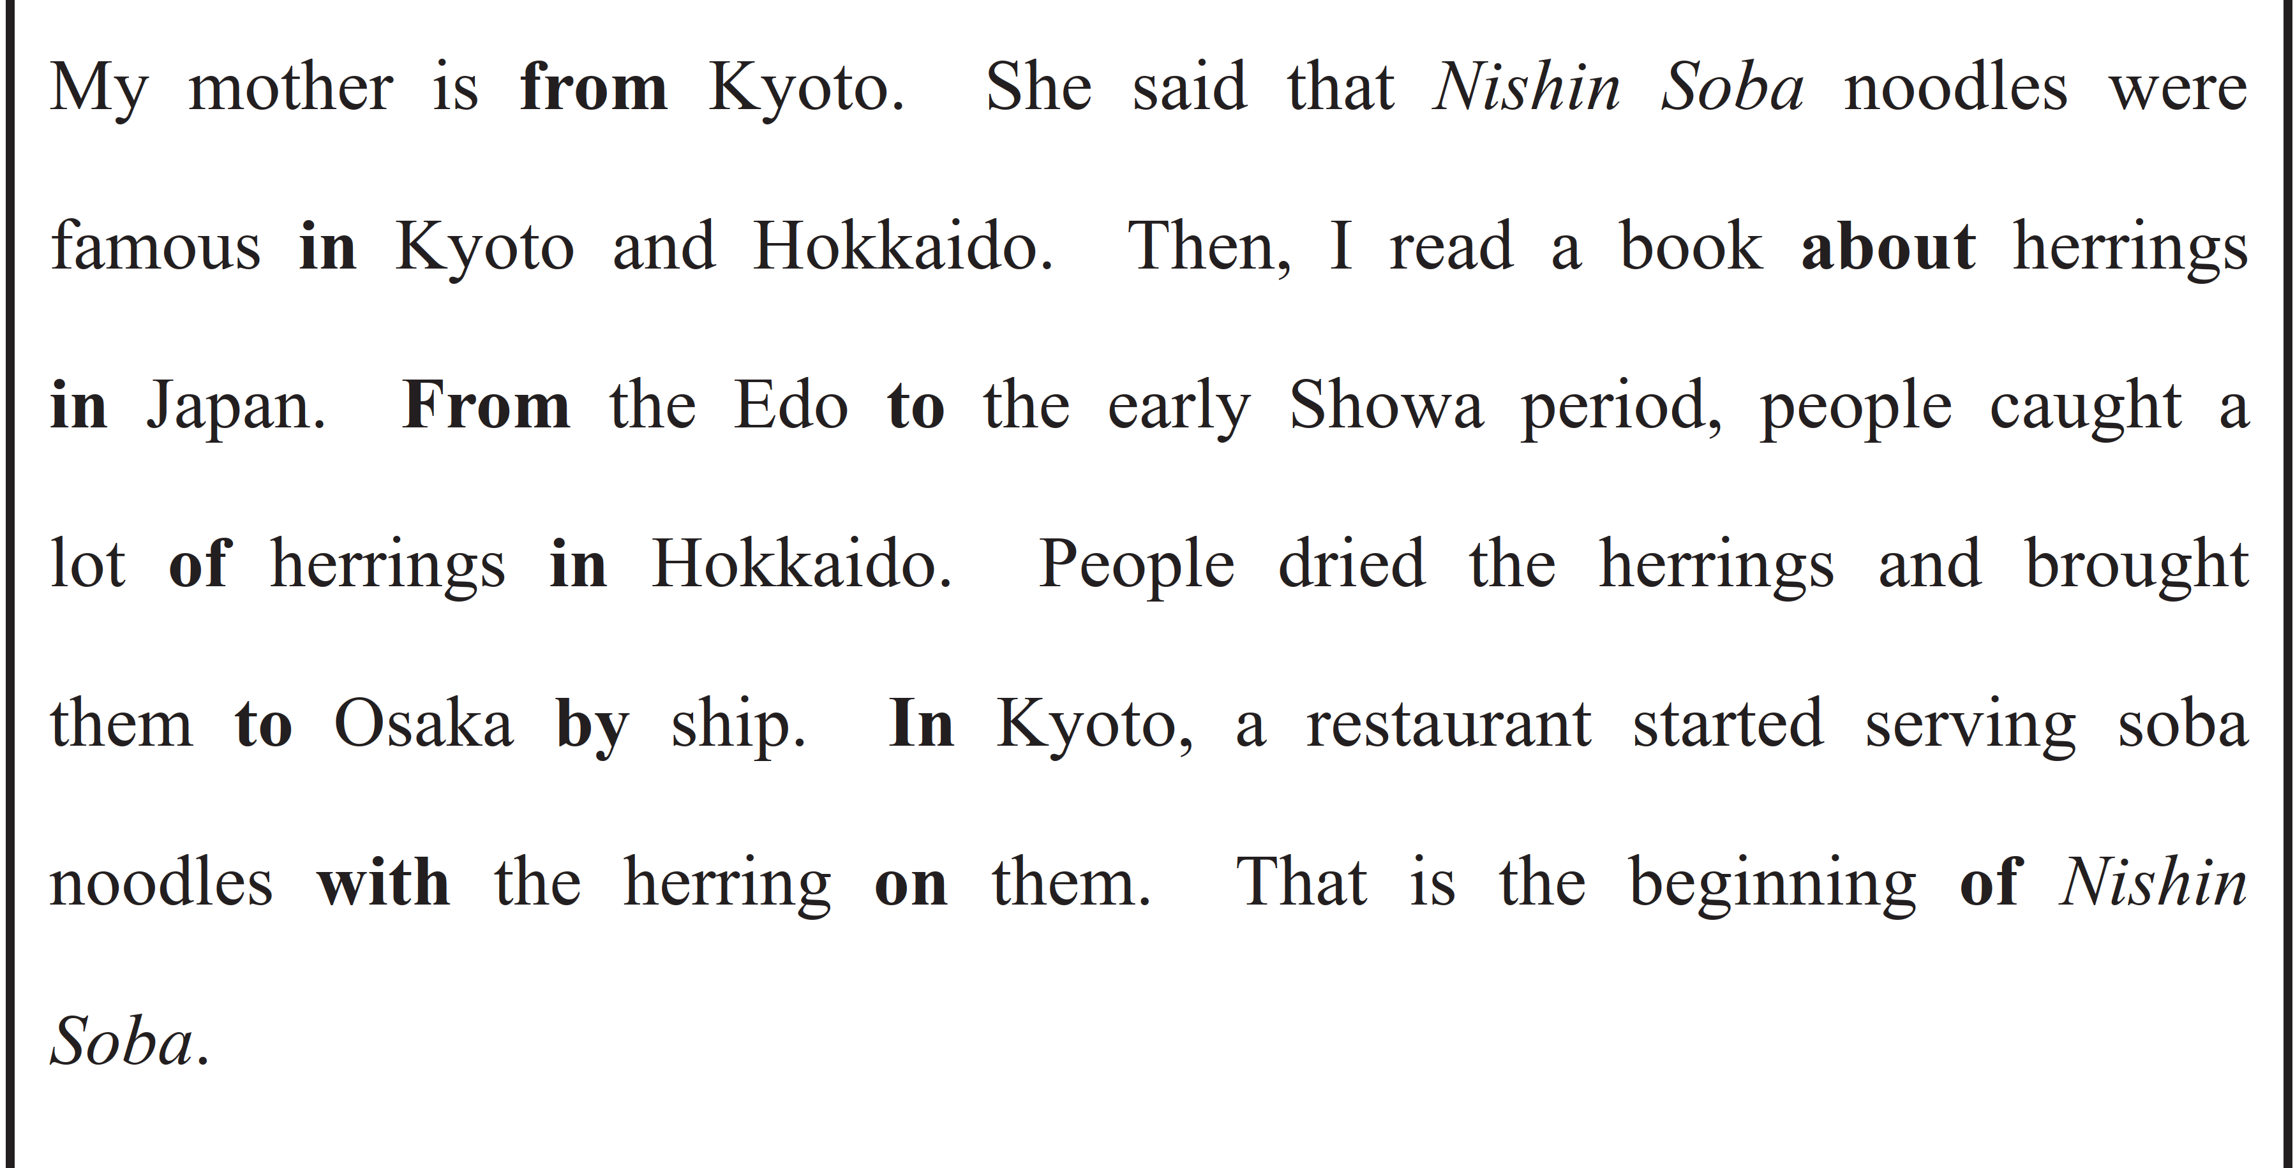
意味のまとまりごとに、短いポーズが入りますので、
スラッシュで区切って意味を考えながら音声を聞いてみましょう。

Slide 138
構造を確認しましょう。

Slide 139
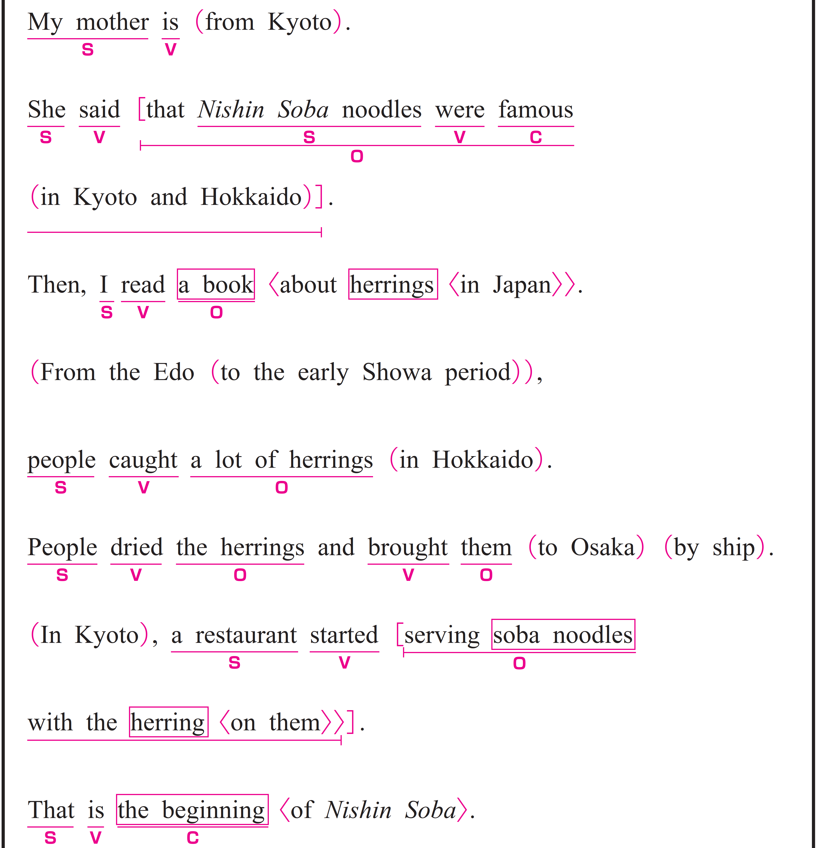
私の母は京都出身です。
〇 My mother がS（主語）、is がV（動詞）です。
〇 from Kyoto は修飾語で副詞のはたらきです。
「京都から」という意味をもち、
動詞 is の場所（出身地）を説明しています。

Slide 140
彼女は、にしんそばが京都と北海道で有名だと言いました。
〇 She がS（主語）、 said がV（動詞）、that Nishin Soba noodles
were famous in Kyoto and Hokkaido がO（目的語）です。
〇 that Nishin ～ Hokkaido は、主語と動詞をふくむ節（名詞節）です。
〇 Nishin Soba noodles がS（主語）、were がV（動詞）、
famous がC（補語）です。
〇 in Kyoto and Hokkaido は修飾語で副詞のはたらきです。
「京都と北海道で」という意味をもち、famous を修飾しています。

Slide 141
そして、私は日本のニシンについての本を読みました。
〇 Then は副詞です。
「それでは」という意味をもち、文全体を修飾しています。
〇 I が S（主語）、 read が V（動詞）、a book がO（目的語）です。
〇 about herrings in Japan は修飾語で形容詞のはたらきです。
「日本のニシンについての」という意味をもち、
a book を説明しています。
〇 in Japan は修飾語で形容詞のはたらきです。
herrings を説明しています。

Slide 142
江戸から昭和初期の時代まで、人々は大量のニシンを北海道で捕りました。
① From the Edo to the early Showa period,
〇 修飾語で副詞のはたらきです。
「江戸から昭和初期まで」という意味をもち、文全体を修飾しています。
〇 to the early Showa period は修飾語で副詞のはたらきです。
「昭和初期までに」という意味です。
② people caught a lot of herrings in Hokkaido.
〇 people がS（主語）、caught がV（動詞）、
a lot of herrings がO（目的語）です。
〇 in Hokkaido は修飾語で副詞のはたらきです。
「北海道で」という意味をもち、
動詞 caught を修飾し、「どこで捕まえたか」を説明しています。

Slide 143
人々はそのニシンを乾燥させ、船で大阪に持ってきました。
① People dried the herrings
〇 People がS（主語）、dried がV（動詞）、
the herrings がO（目的語）です。
② and brought them to Osaka by ship.
〇 brought がV（動詞）、them がO（目的語）です。
〇 接続詞 and によって、2つの動詞（dried と brought）が
同じ主語 People にかかっています。
〇 to Osaka は修飾語で副詞のはたらきです。
「大阪へ」という意味をもち、
動詞 brought の目的地を説明しています。
〇 by ship は修飾語で副詞のはたらきです。
「船で」という意味をもち、
動詞 brought の手段・方法を説明しています。

Slide 144
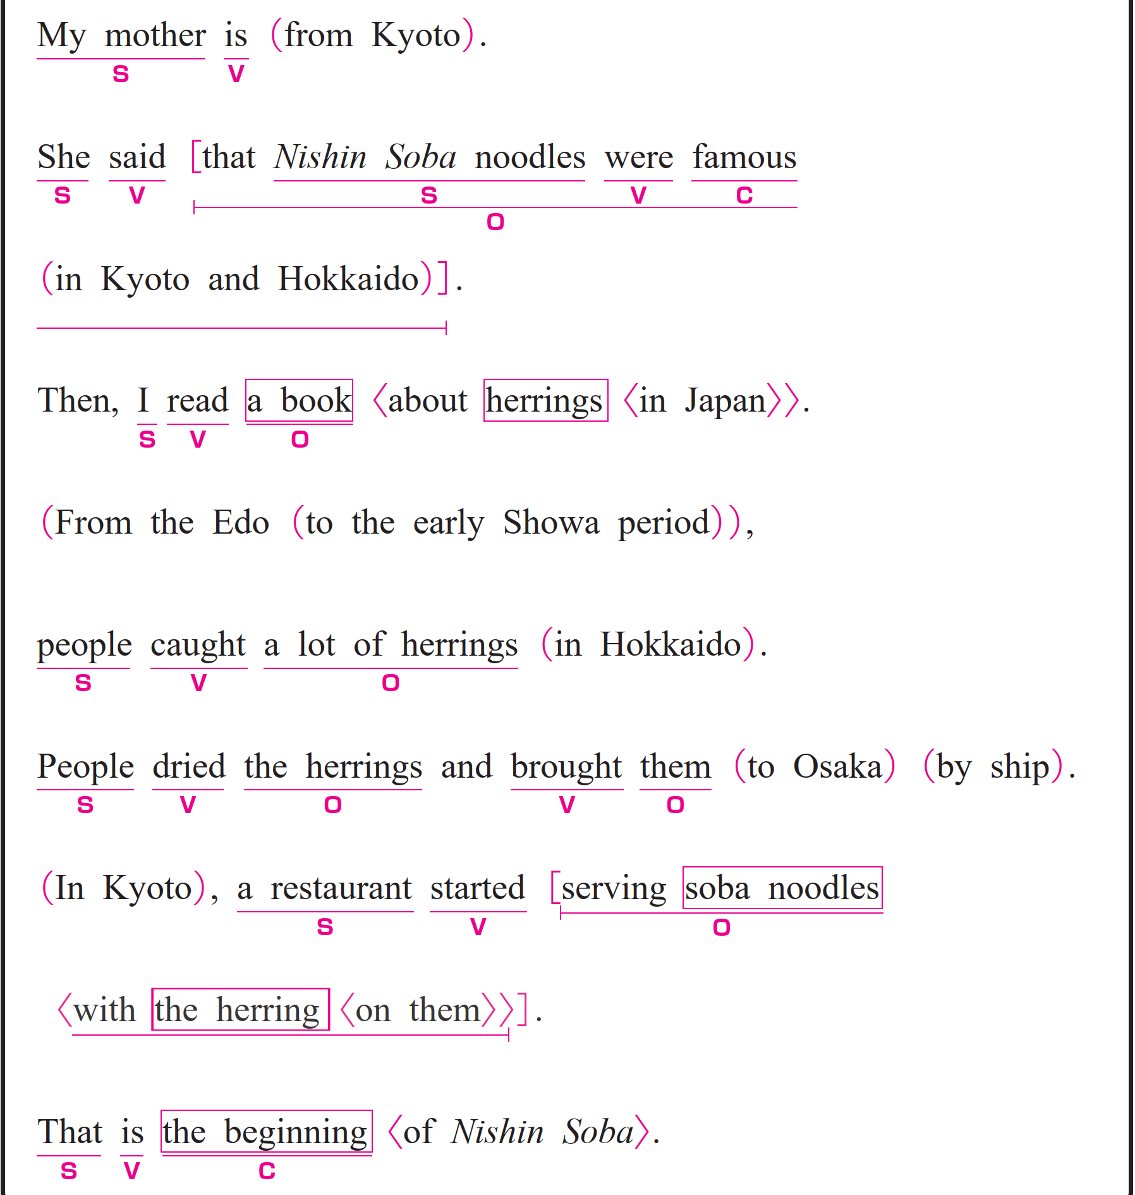
京都では、とある食堂がそのニシンをのせたそばを提供し始めました。
① In Kyoto,
〇 修飾語で副詞のはたらきです。
「京都で」という意味をもち、文全体を修飾しています。
② a restaurant started serving soba noodles with the herring on them.
〇 a restaurant がS（主語）、started がV（動詞）、
serving soba noodles with the herring on them がO（目的語）です。

Slide 145
京都では、とある食堂がそのニシンをのせたそばを提供し始めました。
② a restaurant started serving soba noodles with the herring on them.
〇 serving soba noodles with the herring on themは、
「ニシンがのったそばを出すこと」という意味で、
動作を名詞として扱っています。
〇 with the herring on them は修飾語で形容詞のはたらきです。
「上にニシンがのったそば」という意味をもち、
soba noodles を説明しています。
〇 on them は修飾語で形容詞のはたらきです。
「その上に」という意味をもち、the herring を説明しています。
※ them ＝ soba noodles です。

Slide 146
それがにしんそばの始まりです。
〇 That がS（主語）、 is がV（動詞） 、 the beginning がC（補語）です。
〇 of Nishin Soba は修飾語で形容詞のはたらきです。
「にしんそばの」という意味をもち、
the beginning を説明しています。

Slide 147
語順を意識しながら
音声を聞いてみましょう。

Slide 149
STEP ３ Repeating
ネイティブスピーカーに続いて音読する！

Slide 150
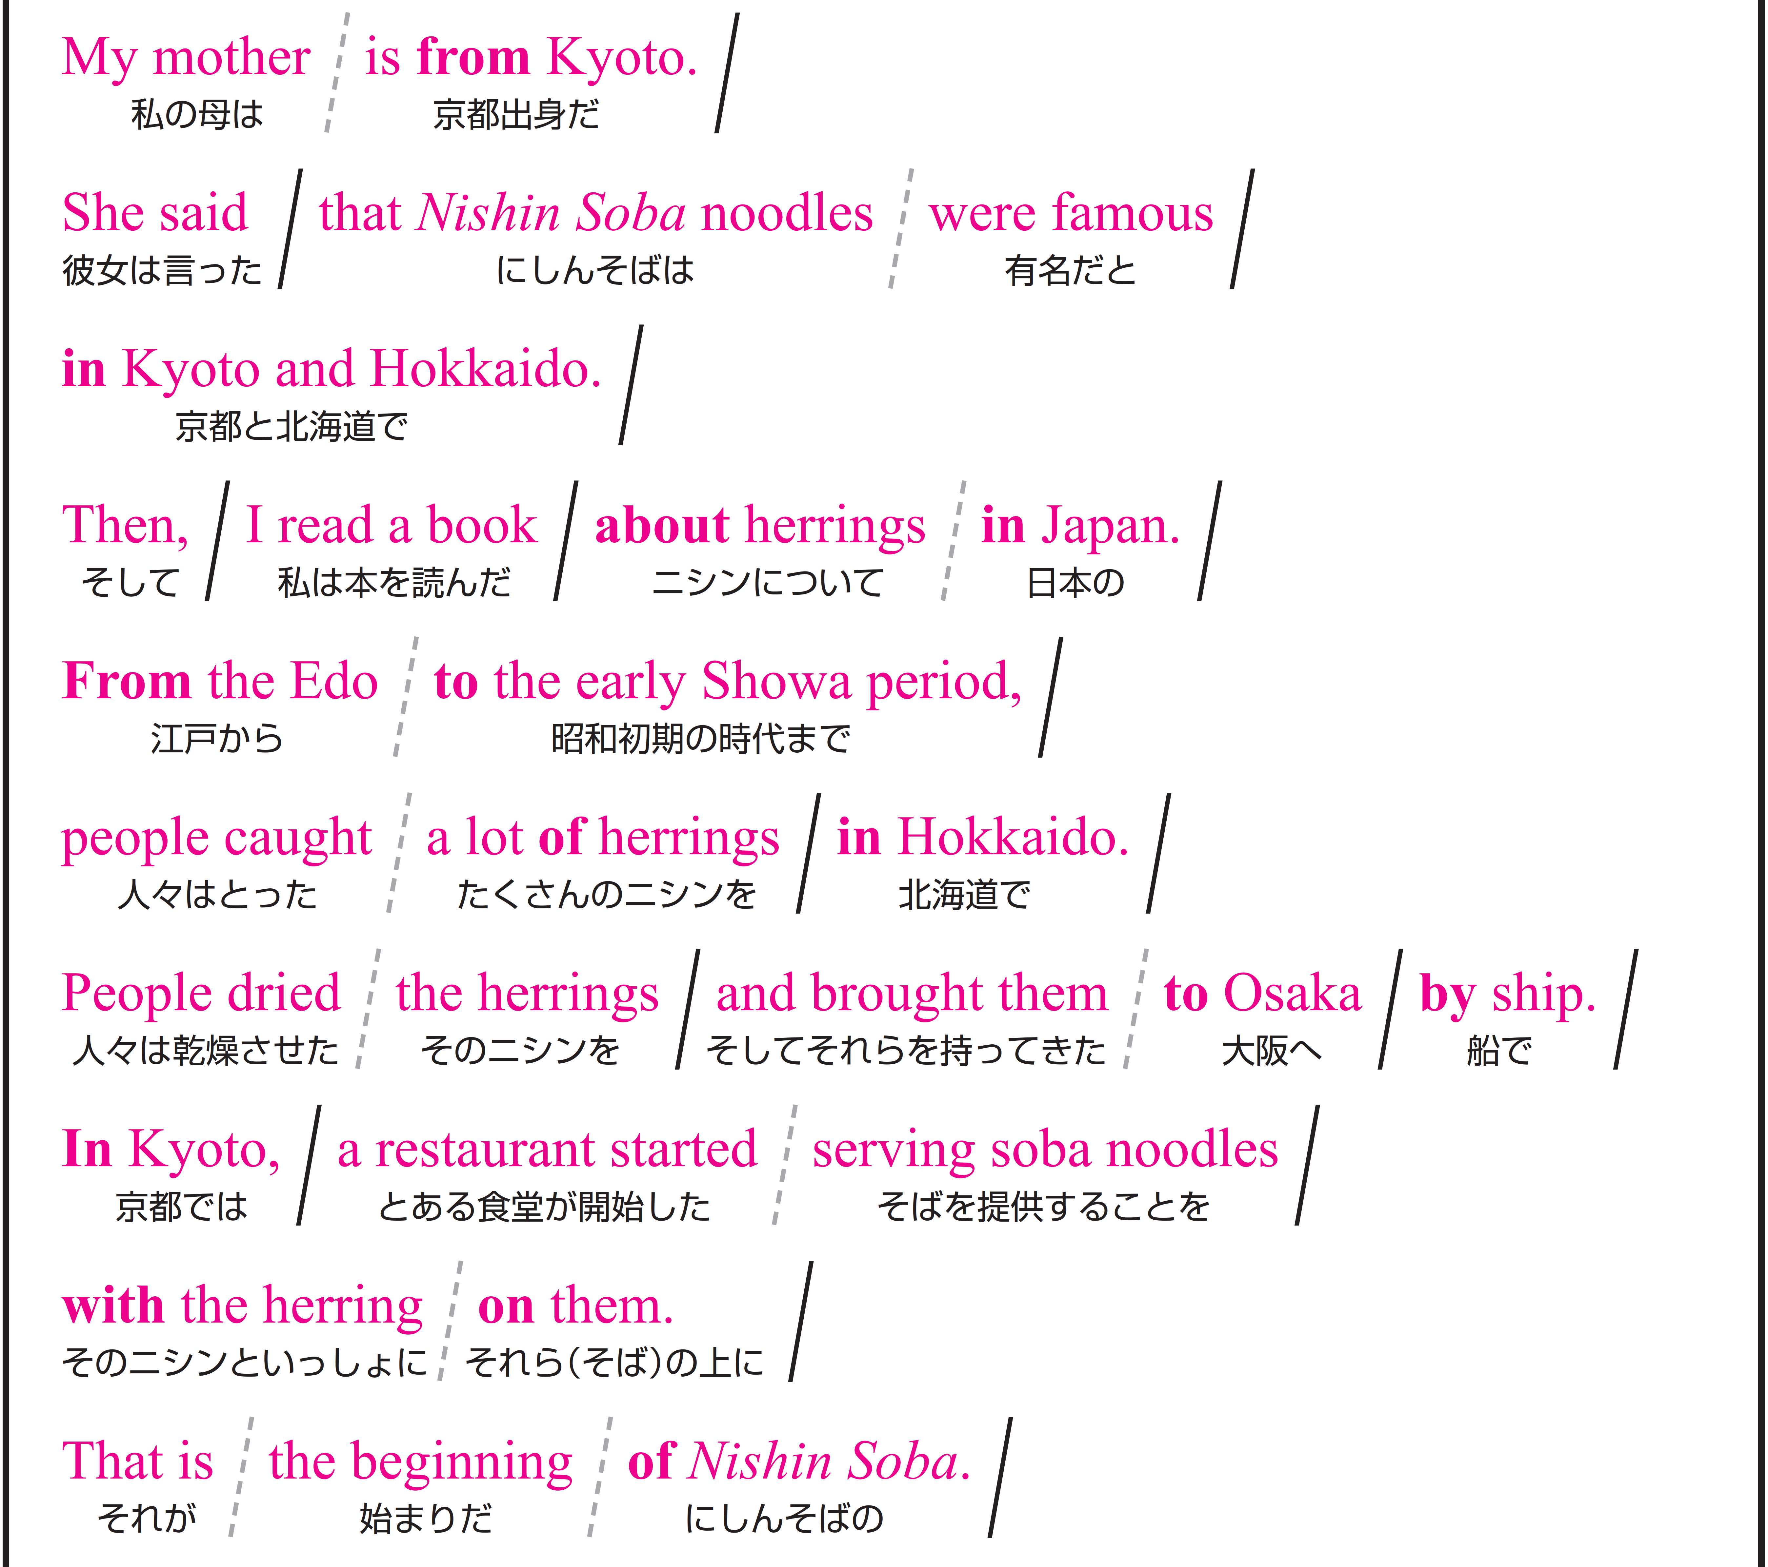
STEP４の本文を見ながら、音声の後に続いて、リピートしてみましょう。

Slide 151
STEP ４ Sight Translation①
英語の語順通りに音読する！

Slide 152

自主練
１分間
スラッシュごとに、英語→日本語
声に出して覚えましょう

Slide 153
Don’t be quiet !

Slide 154
Ready？

Slide 155

Work in Pairs！
Work in Pairs！

Slide 156
Stand up!

Slide 157
スラッシュごとに英語と日本語を交互に音読してください。
終わったら役割を交代してください。
Aさん：英語
テキストを見てOK。ただし、パートナーへのアイコンタクト＆スマイルを忘れずにすること。
Bさん：日本語
テキストを見てOK。ただし、パートナーへのアイコンタクト＆スマイルを忘れずにすること。

Slide 158
Ready？
4分間

Slide 159
STEP ５ Sight Translation②
英語の語順通りに音読する

Slide 160
Stand up!

Slide 161
スラッシュごとに英語を音読し、日本語に訳してください。
終わったら役割を交代してください。
Aさん：英語
テキストを見てOK。
パートナーに伝わるように一生懸命音読する。
Bさんは、あなたの声だけが頼りです！
Bさん：日本語
テキストは見ない！
不自然な日本語でいいのでクイックレスポンス。
反射神経＆集中力を高めろ！

Slide 162
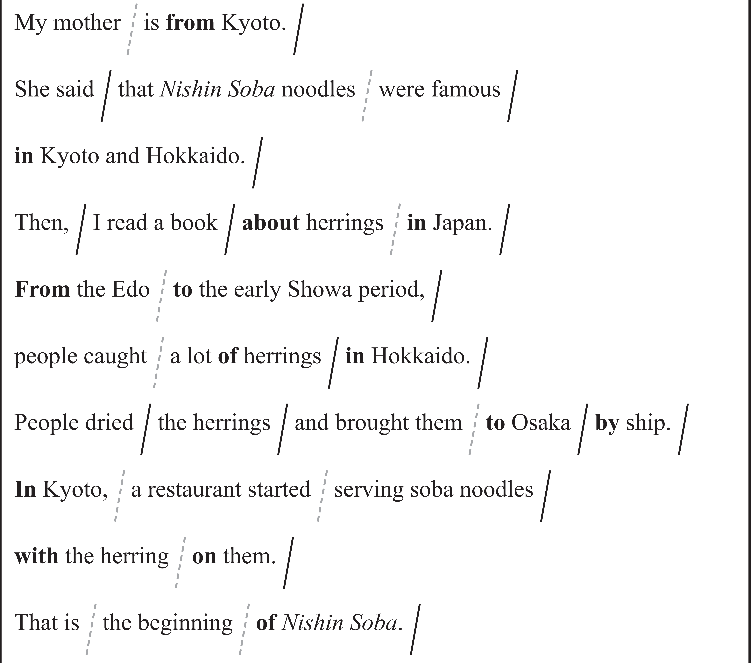
Ready？
4分間

Slide 163
STEP ６ Dictation
英語の音声を書き取る！

Slide 164
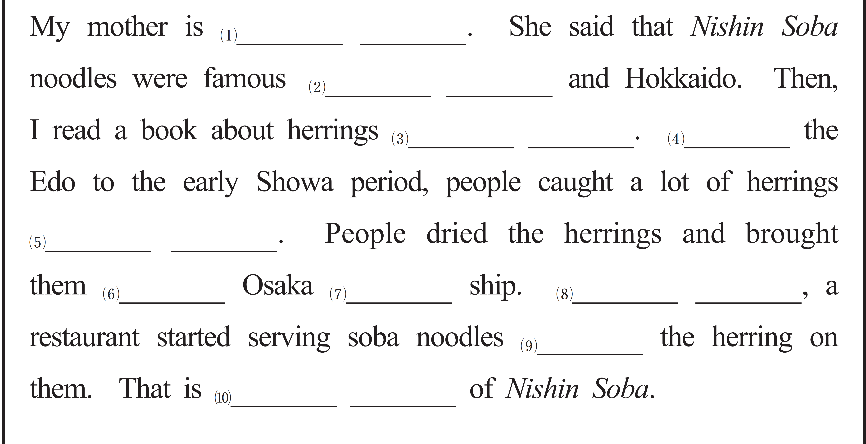
音声を聞いて、単語を書き取りましょう。
1回目 ： 書き取るためのポーズが入った音声
2回目 ： ナチュラルスピードの音声
ポーズあり
ポーズなし
from Kyoto
in Kyoto
in Japan
From
in Hokkaido
to
by
In Kyoto
with
the beginning

Slide 165
STEP ７ Shadowing
ネイティブスピーカーのすぐ後に音読する！

Slide 166

本文を見ないで、音声のすぐあとを追いかけるように、音読してください。
ポーズあり
ポーズなし

Slide 167
STEP ８ Listening Check
学習の成果を確かめよう！

Slide 168

最初に聞いた音声が、どれくらい聞ける
ようになったか確認しておきましょう。
標準
倍速
STEP1
STEP8

Slide 169
That’s all
for today.

